Slide 1
第六章 磁介质（A12）
磁介质的分类及磁化规律
磁介质的边界条件
磁场的能量和能量密度
作业：P354 6.4----6、8
P361 6.5----5、6

Slide 2
有磁介质时的安培环路定理
分子电流观点处理有磁介质问题的思路
对于各向同性线性磁介质，
磁介质中问题的求解思路：
环路定理

Slide 3
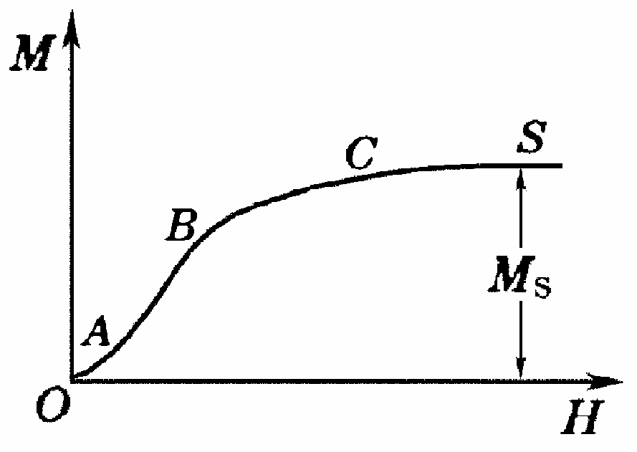
磁介质的分类
M和B同向，顺磁质
M和B反向，抗磁质
M和B同向，铁磁质
顺磁质和抗磁质中，χ_{m}基本为常数，M和H满足线性关系；
铁磁质中，χ_{m}是变量，M与H不成正比关系
根据微观磁矩的相互关系，磁介质可以更严格地分为：
顺磁质、抗磁质、铁磁质、亚铁磁质、反铁磁质

Slide 4
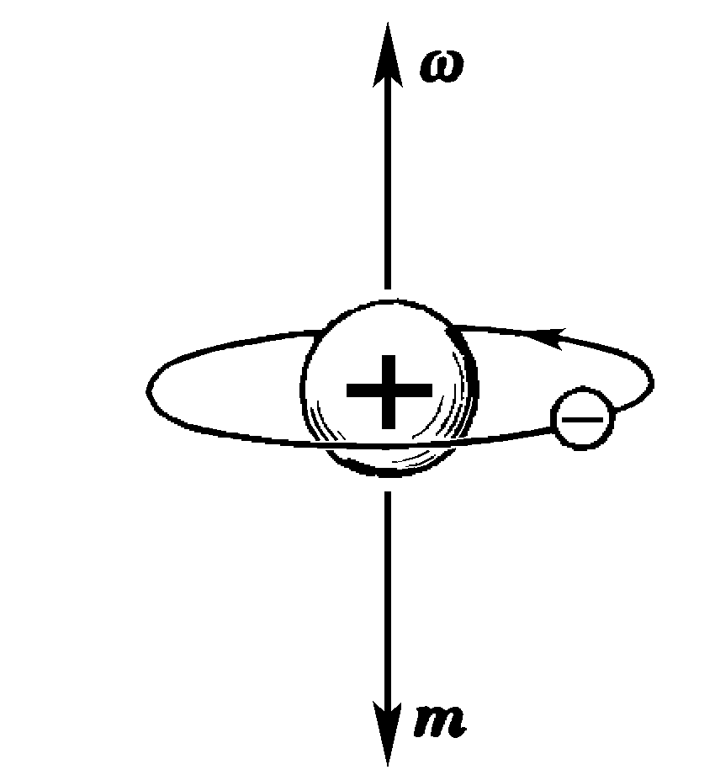
磁性起源的现代理解
物质的磁性主要来源于电子；
电子有轨道磁矩和自旋磁矩；
在原子或分子内，一般不止有一个电子 ；
分子磁矩：所有电子的轨道磁矩和自旋磁矩的矢量和
电子轨道磁矩（经典观点）

Slide 5
磁性起源的现代理解
量子观点：
电子轨道磁矩
电子自旋磁矩
是否意味着所有的原子（分子、离子）有一定的磁矩？
由于角动量方向量子化，磁矩可以互相抵消，使得总磁矩为零。
两种情况
m_{分子}= m_{l}+ m_{s}＝0 （抗磁性）
m_{分子}= m_{l}+ m_{s} ≠ 0 （顺磁、铁磁、亚铁磁、反铁磁）

Slide 6
物质的磁性
强磁性
铁磁性
交 换 作 用
亚铁磁性
反铁磁性
原子磁矩：
自旋和轨道
顺磁性
抗磁性
弱磁性

Slide 7
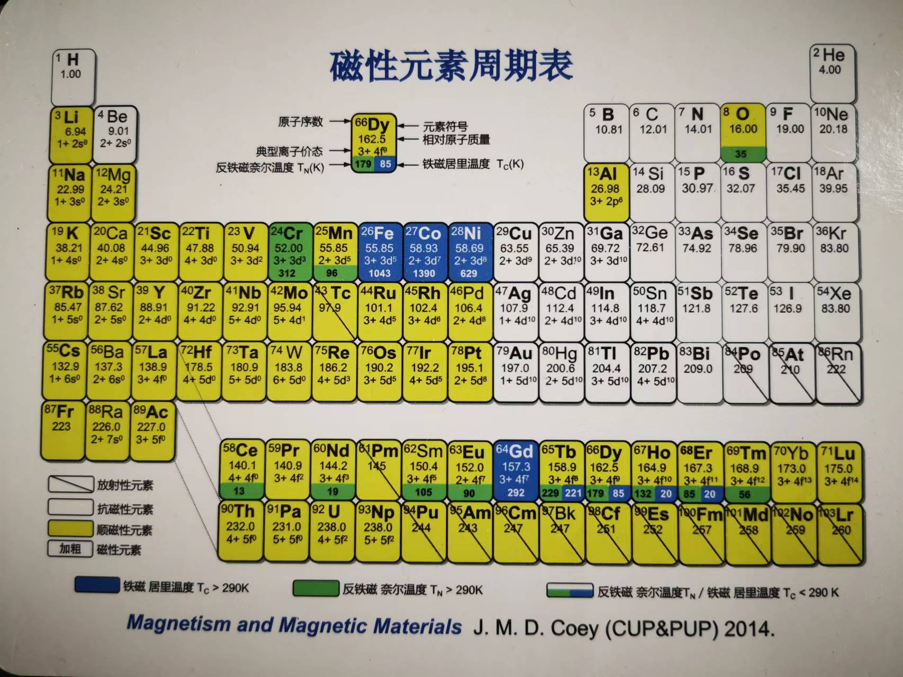

Slide 8
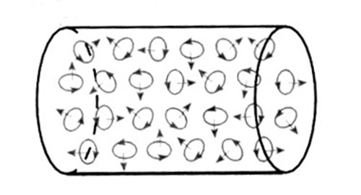
顺磁质
分子磁矩不等于零；
由于热运动，分子磁矩无规则分布；
分子磁矩在外磁场作用下趋向于外磁场排列。
定量关系？
根据经典统计理论：
M
高温小场条件下：
H
在“小场”下磁化率 近似为常数。

Slide 9
抗磁质
m_{分子}= m_{l}+ m_{s}＝0
不存在由非零的固有分子磁矩取向引起的顺磁效应。
抗磁质磁性的来源？
考虑电子的轨道运动
电子受到核力作圆周运动， Z代表原子序数，原子核带电Ze，

Slide 10
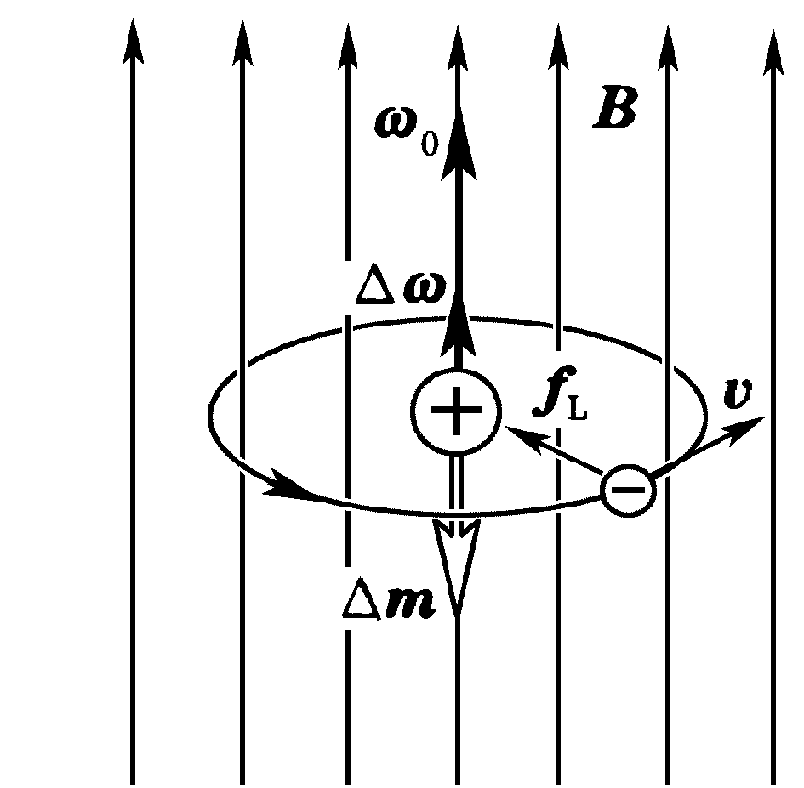
外磁场对电子轨道运动的影响
外磁场作用在一个抗磁原子上 (设外场平行于角速度方向) ，
此时电子除了受原子核的库仑力之外，还受到洛伦兹力
假设轨道的半径不变 (相当于定态假设), 则角速度变化
一般情况下，洛伦兹力远小于库仑力

Slide 11
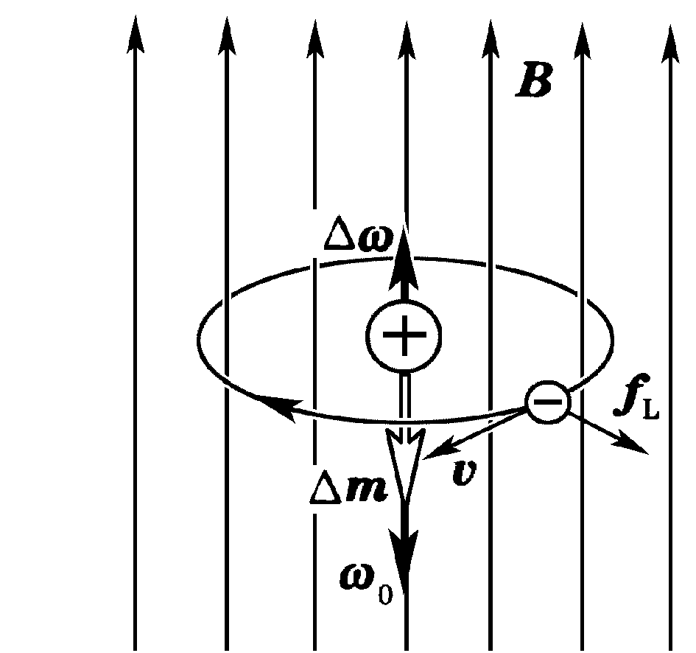
附加磁矩方向与外加磁场方向相反，表现为抗磁性。
外磁场反平行于角速度方向时，Δω的方向仍然与外磁场相同

Slide 12
可证Δω的方向总是与外磁场B₀相同, 即Δm总与B₀方向相反。
抗磁性具有普遍性。
由于顺磁性、铁磁性一般强于抗磁性，出现顺磁性和铁磁性时抗磁性会被掩盖掉。
抗磁性
顺磁性
铁磁性

Slide 13
物质的磁性
强磁性
铁磁性
交 换 作 用
亚铁磁性
反铁磁性
原子磁矩：
自旋和轨道
顺磁性
抗磁性
弱磁性

Slide 14
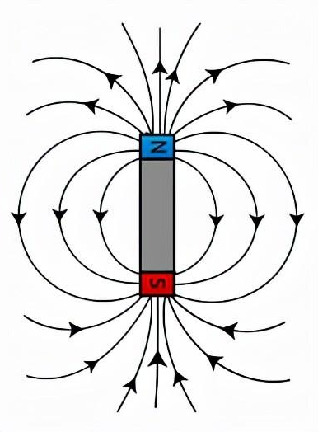
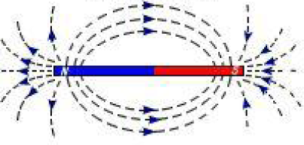
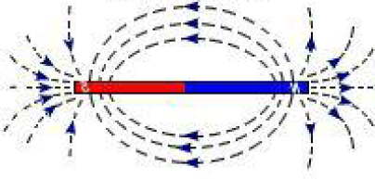
（亚）铁磁质
（亚）铁磁质：
分子磁矩 m ≠ 0
自发磁化
自发磁化：交换作用
铁磁质中的磁畴
1. 自发磁化与磁畴
分畴的原因：静磁能（偶极能）
哪种情况是稳定的？
分畴的原因是为了减小静磁能！

Slide 15
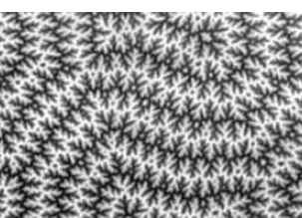
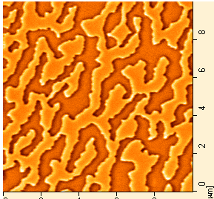
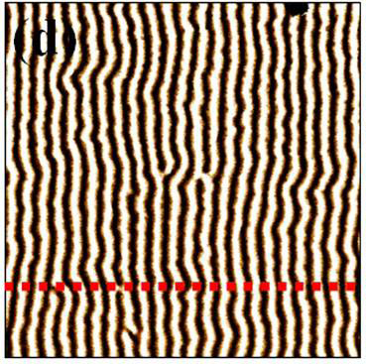
实际磁性物质中的磁畴结构
Co单晶中的磁畴结构
硅钢片中的“树枝状”磁畴
磁性薄膜中的“迷宫畴”
磁性薄膜中的“条形畴”

Slide 16
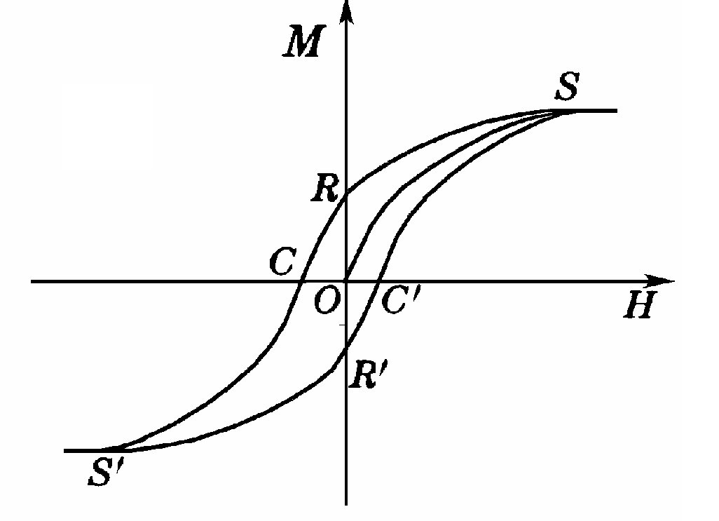
2. 居里温度
ferromagnetic
Ms
(亚)铁磁性转变成顺磁性的临界温度。
本质：交换作用和热扰动能量的竞争
T_{c}
T
3. 磁滞现象
外加磁场
技术磁化过程

Slide 17
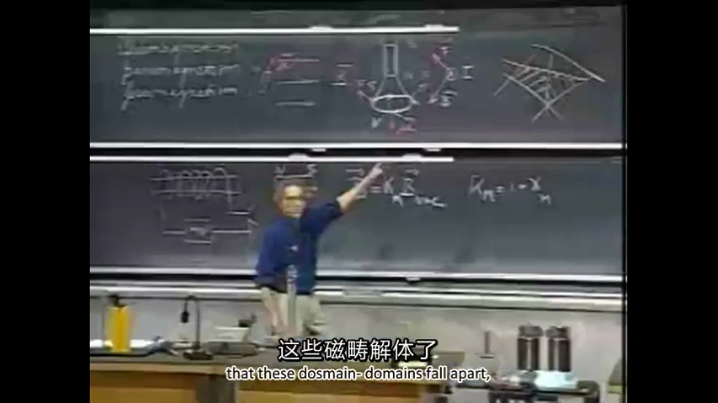

Slide 18
§6-4 磁介质的边界条件

Slide 19
磁介质的边界条件
前面讨论的都是均匀磁化的磁介质的性质。
磁介质的分界面或表面，磁感应(磁场)强度满足什么条件？
边界条件可以由磁场的“高斯定理”和安培环路定理应用到边界直接得出。
B的法线分量的连续性
H的切线分量的连续性

Slide 20

B的法线分量的连续性
介质2
在界面表面取一面元ΔS，在ΔS上作一扁盒装高斯面，其高度趋近于零
分界面
介质1
面元处法线方向为 ，由介质1指向介质2
通过该高斯面的磁通量：
=0
边界两侧磁感应强度的法线分量是连续的。
或

Slide 21
2. H的切线分量的连续性
介质2
在界面处取一与界面平行且无限靠近界面的环路ABCDA，
分界面
B
A
C
D
介质1
沿环路的线积分为：
=0
=0
介质界面上没有传导电流
边界两侧磁场强度的切分量是连续的。

Slide 22
磁感应线在界面处的“折射”
B(H)线
介质2
分界面
介质1
两式相除得
铁磁质的磁导率越大，磁感线越接近于表面平行，从而漏到外面的磁通越小。

Slide 23
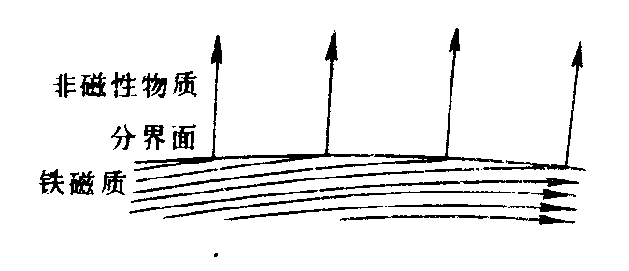
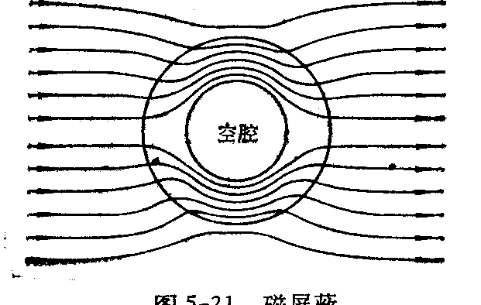
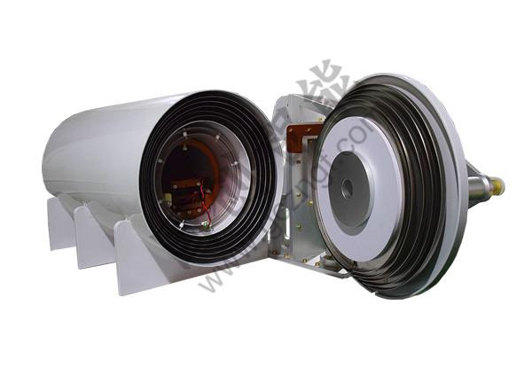
磁屏蔽
磁屏蔽效果没有静电屏蔽好，为什么？
磁导率最大的材料
磁导率最小的材料
通常采用多层磁屏蔽来提高屏蔽效果。
多层磁屏蔽筒

Slide 24
电磁场的能量
1.静电能
_{dq}
_{dq}
一个带电体系所具有的静电能等于把各电荷元从无限远离的状态聚集成该带电体系的过程中，外界所作的功。
_{dq}
_{dq}
+
_{dq}
_{dq}
_{dq}
带电体系所具有的静电能是由电荷所携带呢，还是由电荷激发的电场所携带？在静电场中没有充分的理由，但在电磁波的传播中能充分说明场才是能量的携带者。

Slide 25
电场的能量和能量密度
从电容器的特例推导
+
- - - - - - - - -
+ + + + + + + + +

Slide 26
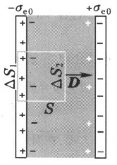
考虑电容器的能量定域于场

Slide 27
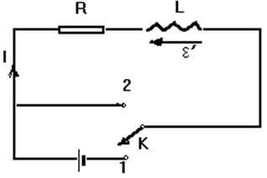
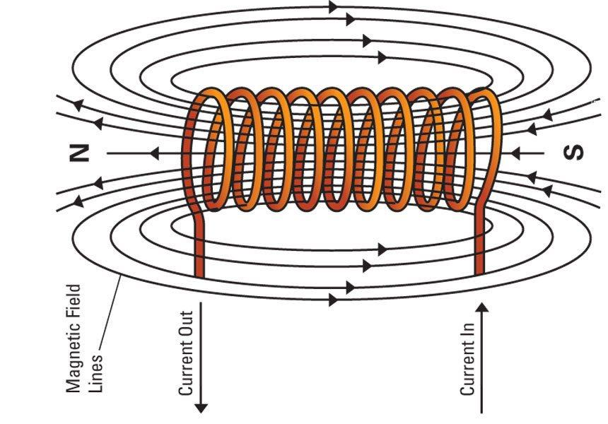
磁场的能量和能量密度
i
I
i' (t)
i(t)
O
t₀
t₁
t₂
t
电源提供能量
克服 ε_{L}做功
①从0－t₀
焦耳热、
② t₀--t₁
电源提供能量
焦耳热
③ t₁—t₂
焦耳热
L中的磁能释放出来
磁能同样应当定域在磁场中，能量是磁场的重要属性；

Slide 28
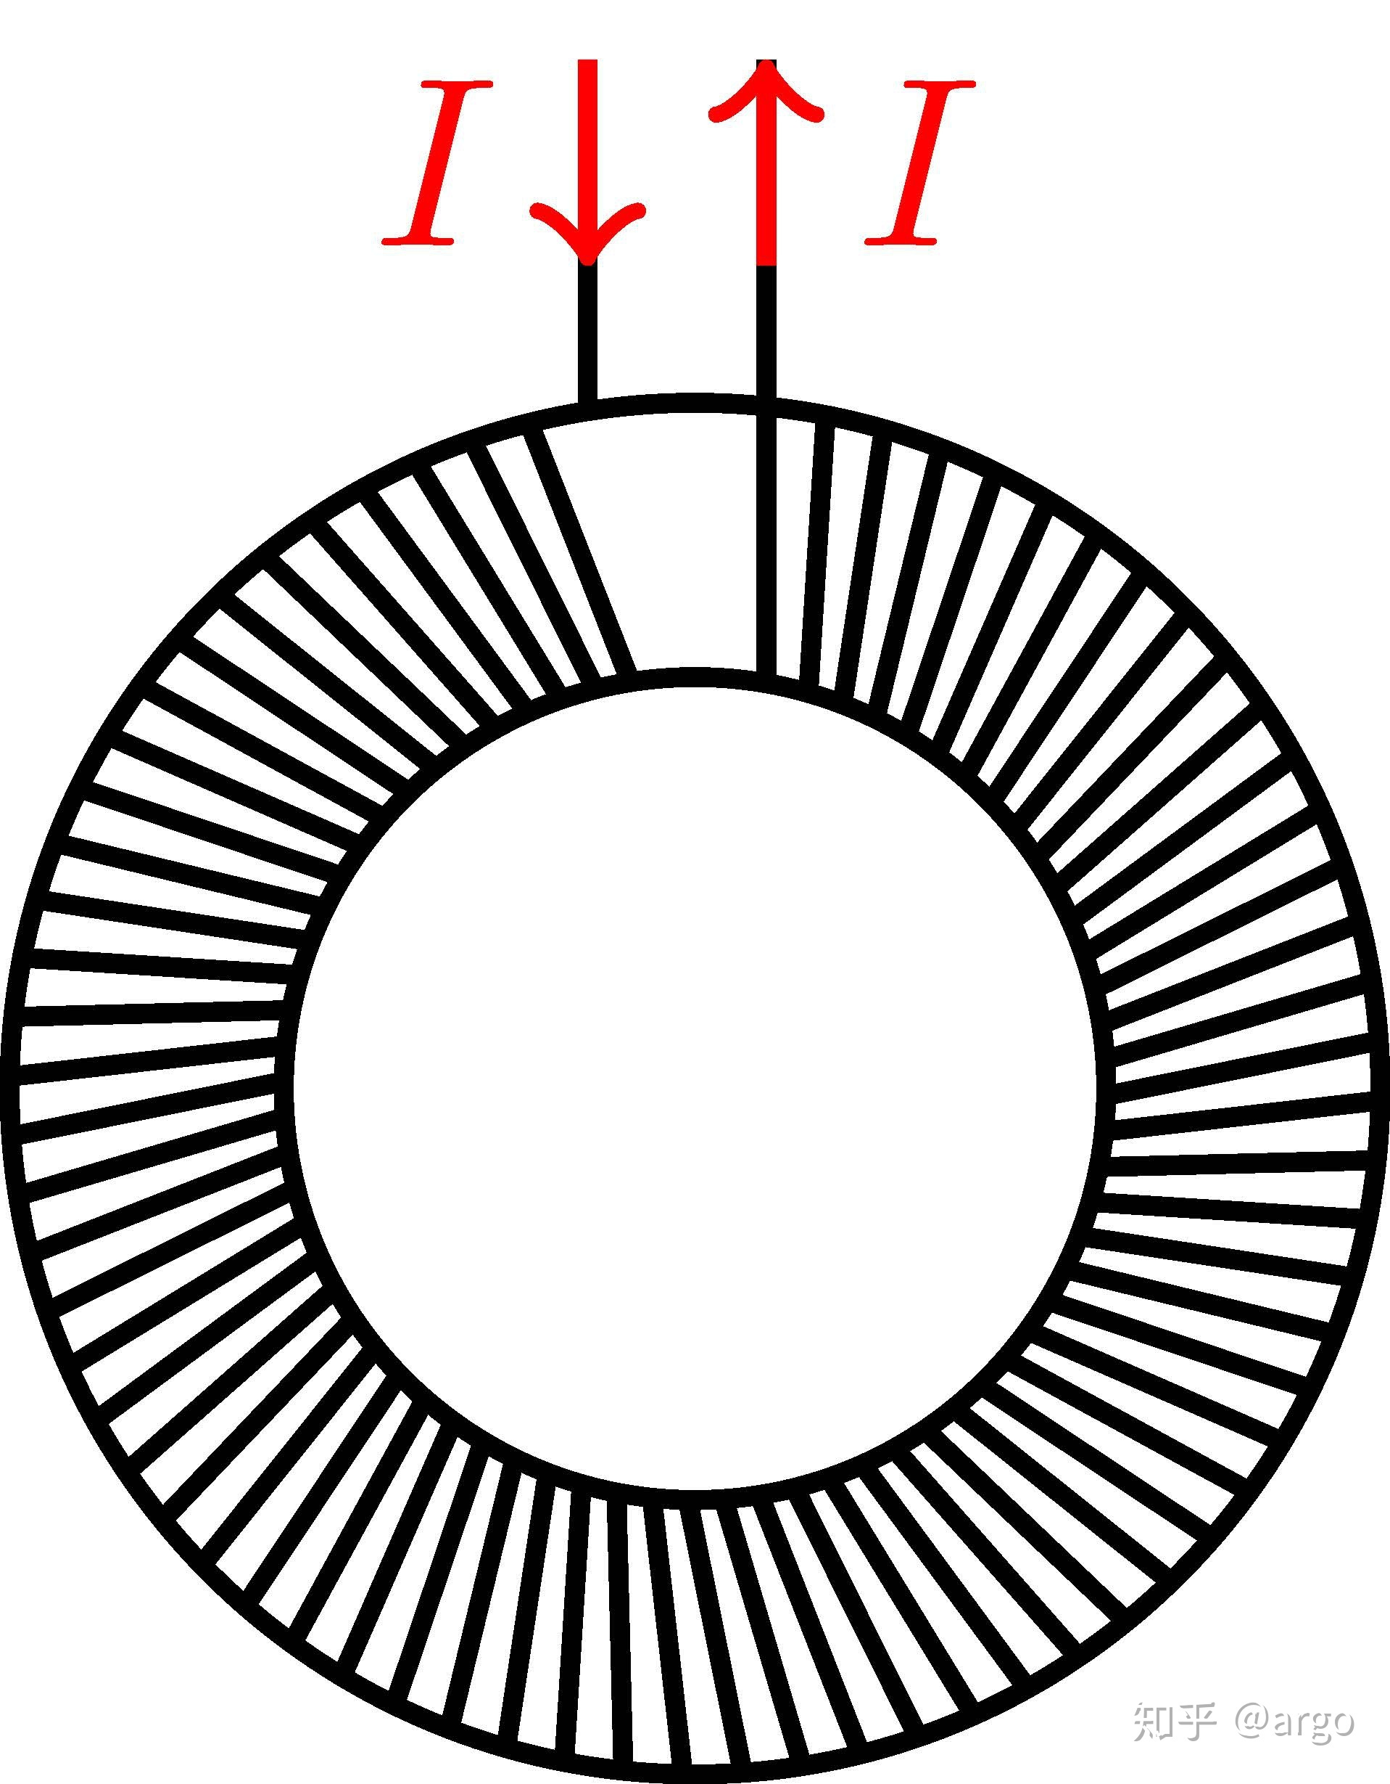
从螺绕环磁场能量特例中导出磁场能量的一般表示式。
dt时间内电源反抗自感电动势所做的功为：
电流从0到I做的总功为：
线圈储存的能量为：
磁场能量密度

Slide 29
空心螺绕环能量密度
一般情况（螺绕环中含铁芯）：
对于各向同性的顺磁质和抗磁质，B=μ₀μH
整个磁场的能量为 :
普遍成立

Slide 30
两个线圈的磁场能量公式
自感磁能
互感磁能

Slide 31
例1：同轴电缆两半径分为R₁和R₂，充满相对磁导率为μ的磁介质，内、外圆筒通有反向电流I。求单位长度电缆的磁场能量和自感系数。
解: 磁场只存在于两圆筒状导体之间的磁介质内，由安培环路定理可求得磁场强度的大小为
磁场能量也只储存在两圆筒导体之间的磁介质中
磁场能量密度为

Slide 32
长度为l的一段电缆所储存的磁场能量为：
单位长度电缆所储存的磁场能量为:
单位长度电缆自感
电缆自感只决定于自身结构和所充磁介质磁导率

Slide 33
例2 若上题中电流在内柱横截面上均匀分布(内导体相对磁导率为1)，结果有何变化？
解：此时在圆柱体内部也存在磁场和磁场能
根据环路定理
能量密度为
长度为l的内圆柱体总能量为

Slide 34
长度为l的内圆柱体总能量为
该能量为自感能
连续导体产生的自感
计算自感的另外一种方法：先计算体系的总磁场能

